Slide 1



Construção do Conjunto de Automações para [Negócio do cliente.]
[AQUI VOCÊ IRÁ INCLUIR UMA BREVE DESRIÇÃO SOBRE O QUE VAI SER APRESENTADO NAS PRÓXIMAS ETAPAS PARA O SEU CLIENTE]
[NOME DA SUA EMPRESA]

Slide 2
Objetivos da automação
OBJETIVO 1
OBJETIVO 2
UMA BREVE DESCRIÇÃO DO OBJETIVO 1.
UMA BREVE DESCRIÇÃO DO OBJETIVO 2.
OBJETIVO 3
OBJETIVO 4
UMA BREVE DESCRIÇÃO DO OBJETIVO 3.
UMA BREVE DESCRIÇÃO DO OBJETIVO , EM CASO DE TER MAIS OBJETIVOS VOCÊ PODE ACRESCENTÁ-LOS.

Slide 3
Funcionalidades do sistema
1
FUNCIONALIDADE 1
DESCRIÇÃO DA FUNCIONALIDADE DE FORMA CLARA PARA O CLIENTE.
2
FUNCIONALIDADE 2
DESCRIÇÃO DA FUNCIONALIDADE DE FORMA CLARA PARA O CLIENTE.
3
FUNCIONALIDADE 3
DESCRIÇÃO DA FUNCIONALIDADE DE FORMA CLARA PARA O CLIENTE.
4
FUNCIONALIDADE 4
DESCRIÇÃO DA FUNCIONALIDADE DE FORMA CLARA PARA O CLIENTE.
5
FUNCIONALIDADE 5
DESCRIÇÃO DA FUNCIONALIDADE DE FORMA CLARA PARA O CLIENTE.

Slide 4

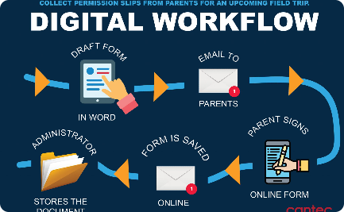

Arquitetura da automação
PEÇA 1
PEÇA 2
PEÇA 3
RESUMO SOBRE ALGUMAS PEÇAS, GARANTIAS OU SEGURANÇAS DE SUA AUTOMAÇÃO.
RESUMO SOBRE ALGUMAS PEÇAS, GARANTIAS OU SEGURANÇAS DE SUA AUTOMAÇÃO.
RESUMO SOBRE ALGUMAS PEÇAS, GARANTIAS OU SEGURANÇAS DE SUA AUTOMAÇÃO.

Slide 5

Fluxo de trabalho do bot
1
1. Suporte / Tira dúvidas
DESCRIÇÃO SOBRE O SUPORTE E DÚVIDAS QUE SEU BOT IRÁ REALIZAR NO SISTEMA DO CLIENTE.
2
2. Vendedor
RESUMO DA ATUAÇÃO DELE COMO VENDEDOR, MOSTRANDO DESDE COMO ELE ATUARÁ COMO COPYS, LINKS E OUTRAS INFORMAÇÕES QUE UM VENDEDOR REALIZARIA PARA O NEGÓCIO DO CLIENTE.

Slide 6
Ferramentas e tecnologias utilizadas
FERRAMENTA 1
FERRAMENTA 2
NOME, O QUE É E O QUE FAZ A FERRAMENTA COM BREVE DESCRIÇÃO.
NOME, O QUE É E O QUE FAZ A FERRAMENTA COM BREVE DESCRIÇÃO.
FERRAMENTA 3
NOME, O QUE É E O QUE FAZ A FERRAMENTA COM BREVE DESCRIÇÃO.

Slide 7
Benefícios da automação para sua empresa.
1
BENEFÍCIO 1
2
BENEFÍCIO 2
RESUMO DO BENEFÍCIO COM UMA COPY PERSUASIVA PARA O SEU CLIENTE.
RESUMO DO BENEFÍCIO COM UMA COPY PERSUASIVA PARA O SEU CLIENTE.
3
BENEFÍCIO 3
4
BENEFÍCIO 4
RESUMO DO BENEFÍCIO COM UMA COPY PERSUASIVA PARA O SEU CLIENTE.
RESUMO DO BENEFÍCIO COM UMA COPY PERSUASIVA PARA O SEU CLIENTE.

Slide 8



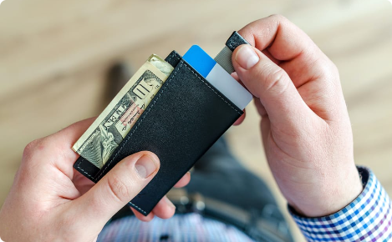
Considerações finais e próximos passos
CONSIDERAÇÃO FINAL 1
CONSIDERAÇÃO FINAL 2
DESCRIÇÃO DA CONSIDERAÇÃO FINAL
DESCRIÇÃO DA CONSIDERAÇÃO FINAL
CONSIDERAÇÃO FINAL 3
VALORES, FORMAS DE PAGAMENTO E INFORMAÇÕES DE IMPLEMENTAÇÃO OU RECORRÊNCIA.
DESCRIÇÃO DA CONSIDERAÇÃO FINAL
DESCRIÇÃO COM TODOS OS ÍTENS ACIMA BEM SIMPLES E CLARA PARA O SEU CLIENTE.

